Slide 1
新しい教育仮想ワークスペースの実現
仮想デスクトップ、音声、およびビデオの統合
Notes:
1
ここで VXI の定義を説明

Slide 2
議題
教育現場の傾向と課題
教育現場での使用例
シスコが掲げる仮想化の展望
Cisco VXI のポートフォリオ
サービス サポートと Validated Design
ケース スタディ
まとめ

Slide 3

モバイル デバイスの急増
教育現場 のソーシャル化
「現在、スマートフォンとタブレットの売上は、ノートパソコンを含めたすべての PC の売上を上回っている」
「Android はモバイル プラットフォーム用のナンバーワン OS であり、1 日あたり 350,000 件以上の新規契約を誇る」
ビデオがパーベイシブに
「65 % の企業が最低でも 1 つはエンタープライズ ソーシャル ソフトウェア ツールを導入している」
クラウド コンピューティングの台頭
「Facebook の利用時間は、他のどの Web サイトよりも長い」
「3 分の 1 の企業がビデオを週 1 回以上使用していると述べている」
「2013 年までに、ネットワーク データ トラフィックの 90 % 以上はビデオで占められる」
「2013 年までに、業務用 PC の 20 % がホステッド仮想デスクトップ モデルで管理される」
「2013 年までにサーバの作業負荷の 60 % が仮想化されると思われる」

Slide 4
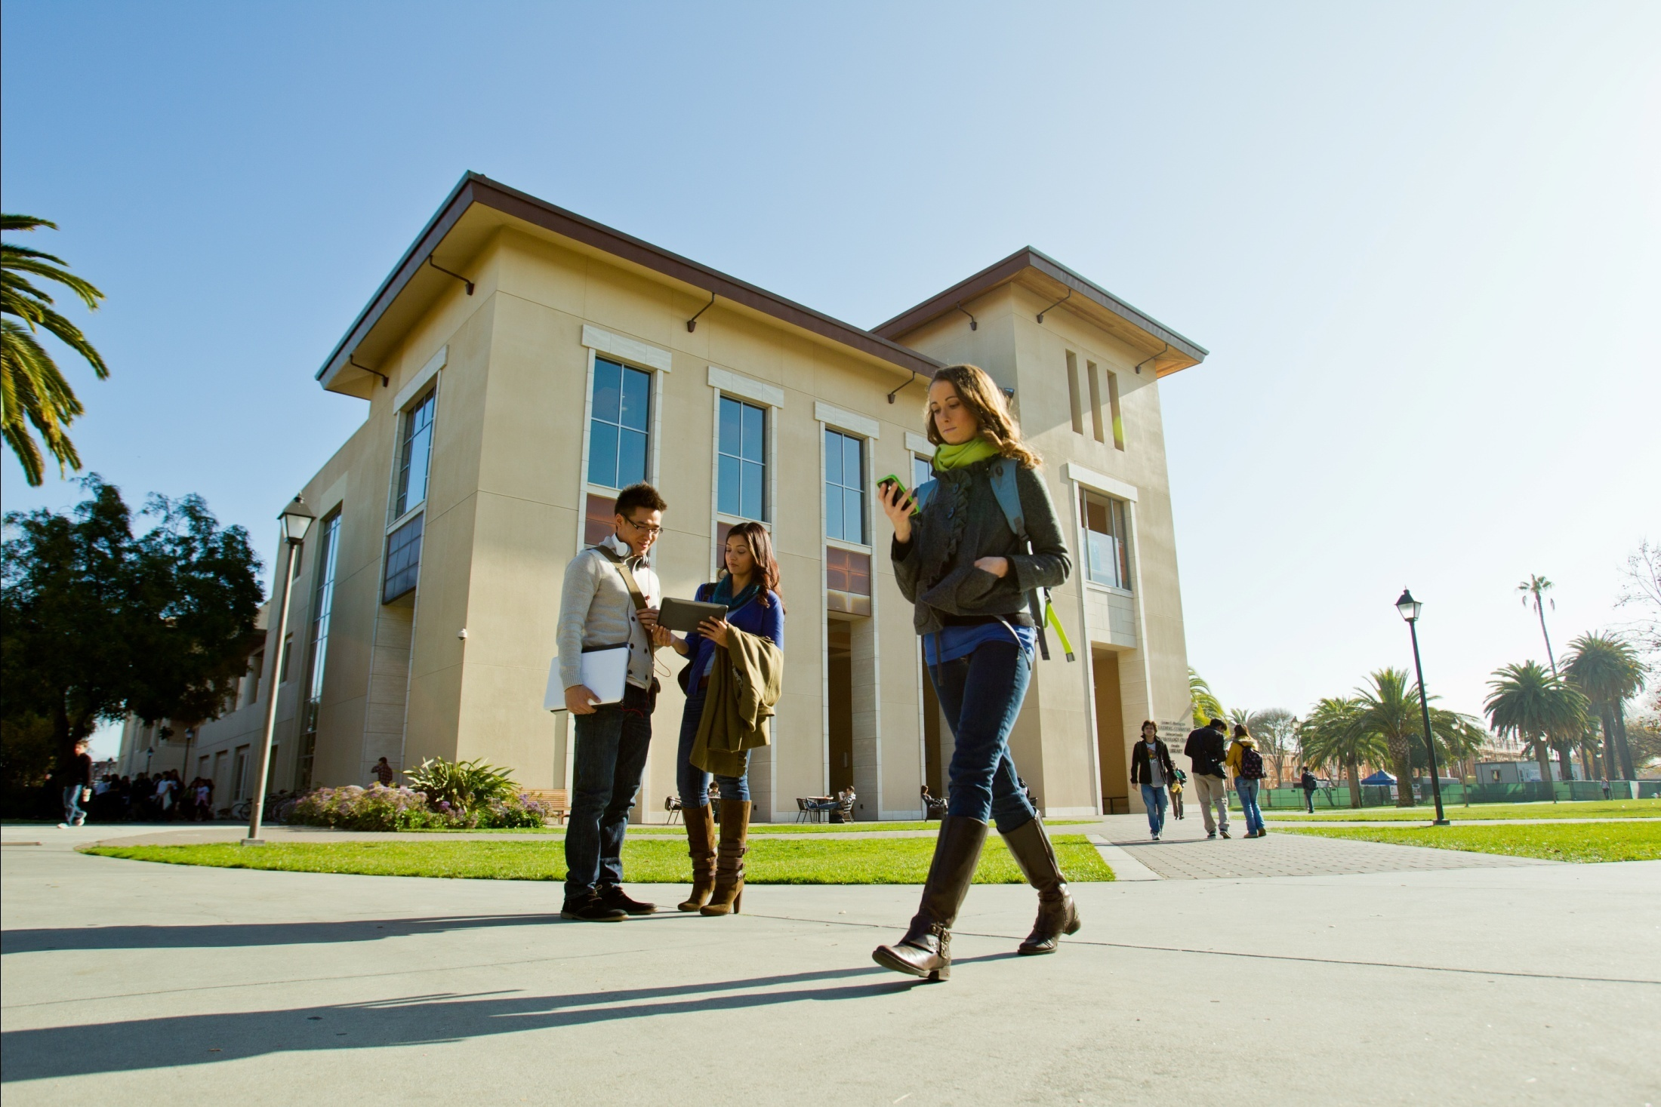
進化する学習スタイル
進化に対応する新しいソリューションが必要
モバイル化
デバイスの種類や場所を問わない、
リッチで安全なコラボレーション
ソーシャル化
場所情報の利用、接続、および連携を可能にするラーニング ネットワーク
ビジュアル化
場所を問わず、リアルタイムでも、オフライン でも高画質ビデオを使用可能
仮想化
ホステッド アプリケーション、音声、およびビデオと経済的な VDI との連携
Notes:
「学校へ通う」という言葉の意味が変わろうとしています。
学校はこれまで以上に重要な役割を担っていますが、クラスルームという考え方に変化が見られます。
こうした変化の主な要因として、いくつかの重要なテクノロジー トレンドを挙げることができます。
今の世代の学生にとってモバイル化は当然のことです。ただし、これは単純なモバイル接続の話ではありません。学習方法そのものがモバイル化しています。
最近の学生は幼い頃からソーシャル ネットワークに親しんでいるため、キャンパスやクラスにも同様のコミュニケーションを期待しています。
ビデオは人と人との対話やハイレベルな非同期型（蓄積型）教育を維持し、教育へのアプローチの枠を広げる新しい機会を作り出します。
テクノロジーの発展によって学習の機会が広がり、個人が所有するコンピュータ、スマートフォン、およびタブレットが、学習の場に活用できるようになります。

Slide 5
仮想化市場の拡大
単位：100 万
78 %
91 %
138 %
Gartner のデータを使用し、シスコがグラフを作成。出典：Gartner, Inc. の予測：世界のホステッド仮想デスクトップ 2010 ～ 2014 年（2010 年更新）、Ranjit Atwal、2010 年 12 月 1 日
Notes:
Gartner によると、企業でのデスクトップ仮想化技術の利用は急速に拡大しています。 ホステッド仮想デスクトップ（HVD）の世界市場は 2014 年までに出荷台数が 7,000 万台に達し、企業のデスクトップおよびラップトップの 15 % を占めるようになると予想されています。もちろん、品質が犠牲になることは許されません。この市場の急成長をさらに加速するためには、ユーザに音声およびビデオのリッチなコンテンツを高画質で提供し、導入時のコストと複雑さを軽減する統合システムのアプローチを提示する必要があります。

Slide 6
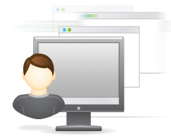

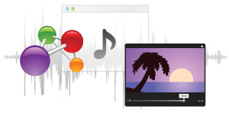
デスクトップ仮想化の要点
デスクトップ仮想化は、デバイスの種類を問わず、あらゆるユーザに対して仮想デスクトップを実現します。ユーザの仮想デスクトップ環境は、ネットワークを使用して動的に形成、実現されます。
キャンパス中に点在するユーザの種類に応じて多種多様なデスクトップが必要です。シンプルで標準化されたデスクトップを必要とするユーザもいれば、高性能で個人用に特化されたデスクトップを必要とするユーザもいます。
場所を問わないアクセス
動的なデスクトップ形成
リッチ メディアの配信

Slide 7

デスクトップ仮想化と教育
教育現場の問題と課題
コストの増大（PC の更新、電力、およびサポート）
学生、教員、およびスタッフからの要求の増大
モバイル性と BYOD
コンピュータ実習室への配信モデルの制限
データ センターとネットワークのボトルネック
セキュリティとコンプライアンス
新しいビジネス モデル
「私たちが時間とコストをあまりかけずに大きな成果を上げられたのはなぜでしょうか。その鍵は仮想デスクトップにあります。仮想デスクトップによってコスト節減ができます。ヘルプデスクへの問い合わせ件数が減少します。さらに、技術者が問題解決するために移動する距離を短縮できます。特定のアプリケーションをいつでも一元的に管理できるため、仕事の効率が格段に向上します。」
ブルックス・ムーア氏
テクノロジー サービス マネージャ
アリード独立学区
Notes:
教育現場のリーダーは深刻な問題と課題に直面しています。
IT サービスのコスト削減が求められる一方で、
学生、教員、および職員からは堅牢な IT サービスを要求する声が増えています。
エンドユーザの選択に対応するために、サポートを必要とするデバイスとアプリケーションは増大しています。
こうした環境では、ネットワーク セキュリティ、データ プライバシー、およびコンプライアンスの管理がきわめて深刻な課題になります。
学生と教員は従来型のコンピュータ実習室に対して不満を募らせています。デバイスの種類を問わず、教科に必要なアプリケーションにいつでもアクセスできる環境を望んでいます。
これらのすべてを実現しようとすると、ネットワークとデータ センターに対するニーズが増大します。ネットワークに対して、より一層のインテリジェンスが、データ センターに対しては、自動化が求められ、それと同時に、信頼性、処理速度、スケーラビリティについても一段上のレベルが要求されます。
教育現場のトップ陣にとって、これらの難題に対応する新しいモデルを見つけることは早急の課題です。今日の教育機関の絶えず変化するニーズを満たす持続可能なモデルを必要としています。

Slide 8

教育現場における VXI の利点
事務職員
  学生と教員のより現実的な対話と学習を促進する仮想ワークスペース ソリューション
  コンプライアンスとリスクの緩和の強化
  コストの削減と ROI の向上
  学生と教員
  デバイスの種類と場所を問わない、妥協のないエクスペリエンス
  豊富な選択肢と高い柔軟性により、さまざまな学習および教育スタイルを実現
  IT 部門
絶えず変化するアプリケーションの要求にいち早く対応
ビジネスの迅速性を強化
不正なアプリケーションやマルウェアに対する高度なセキュリティ
Validated Design による迅速な展開
Notes:
Cisco VXI は、教室にある従来の PC の枠を超えて、仮想デスクトップ、音声、およびビデオを統合する仮想ワークスペースを提供します。
事務職員
仮想デスクトップ、音声、ビデオ、およびコラボレーションを統合した仮想ワークスペース ソリューションを提供し、学生と教員とのリアルなコミュニケーションや効果的な学習を実現します。
データとアプリケーションを安全に一元化することで、コンプライアンスとリスク軽減を促進します。
インフラストラクチャの最適化、操作の簡素化、PC の更新サイクルの延長、および電力コストの削減を通じて、ROI を改善します。
学生と教員
場所やデバイスに関わらず、すべてのアプリケーションやコラボレーション サービスにアクセスでき、包括的で卓越したワークスペースを提供します。
豊富な選択肢、高い自由度、および優れた柔軟性により、さまざまな学習および教育スタイルを実現します。
IT 部門
絶えず変化するアプリケーションの要求にいち早く対応し、標準化された運用イメージを提供します。
より多くのユーザに対する安全なプロビジョニングを促進して、ビジネスの迅速性を最適化します。
不正なアプリケーションやマルウェアに対する高度なセキュリティを提供します。
Validated Design、システム ロードマップ、効率化された運用モデル、およびエンドツーエンドのサポートとサービスを通じて、ワークスペース ソリューションの迅速かつシンプルな展開を実現します。

Slide 9
議題
教育現場の傾向と課題
教育現場での使用例
シスコが掲げる仮想化の展望
Cisco VXI のポートフォリオ
サービス サポートと Validated Design
ケース スタディ
まとめ

Slide 10
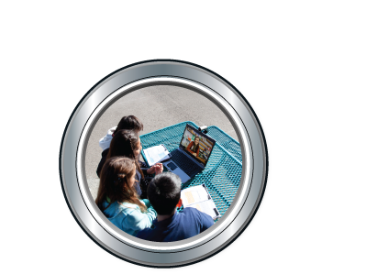

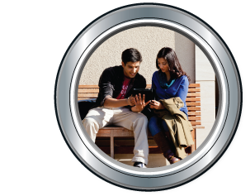
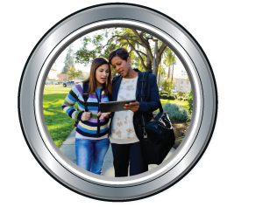
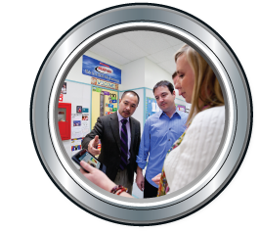


教育現場での VXI の使用例
キャンパス内外で一貫したエクスペリエンスを提供
安全なアクセスとデータ コンプライアンス
ビデオ、音声、およびコラボレーションの統合
あらゆるデバイスからのアクセス（BYOD）
効率的かつスケーラブルな IT サポート
高い柔軟性を備えた、多目的なコンピュータ実習室
Notes:
Cisco VXI により、教育現場や IT 部門のリーダーは、学生、教員、および職員に対して妥協のないユーザ エクスペリエンスを実現する、柔軟性に優れた安全なワークスペースを提供できます。
Cisco VXI は、教育現場のさまざまなニーズに対応します。
固定的なコンピュータ実習室向けではなく、 リモート学習環境向けに、個人用仮想ワークスペースを提供します。
すべての学生、教員、および職員のために、キャンパス内外で一貫したエクスペリエンスを提供できる仮想ワークスペースをプロビジョニングします。
ウイルス、マルウェア、または不正なアプリケーションに感染していない非永続型または「クリーン」なデスクトップを提供して、セキュリティとデータ コンプライアンスを強化します。
学生は、タブレットやスマートフォンなどの個人用デバイスから個人用ワークスペースにアクセスできます。
既存の IT リソースのスケール拡張の機会を創出します。
デスクトップの大規模な追加、移動、および変更を効率化する一方で、IT 部門が費やすリソースと時間を最小限に抑えます。
新しいオペレーティング システムへの移行作業を簡素化します。
サポートとヘルプデスクへの問い合わせ回数を低減します。
デスクトップ ハードウェアの新規購入間隔を延長し、電力コストを削減して、より持続性の高い IT モデルを実現します。
以降のスライドで、上記の可能性についてさらに詳しく説明します。

Slide 11
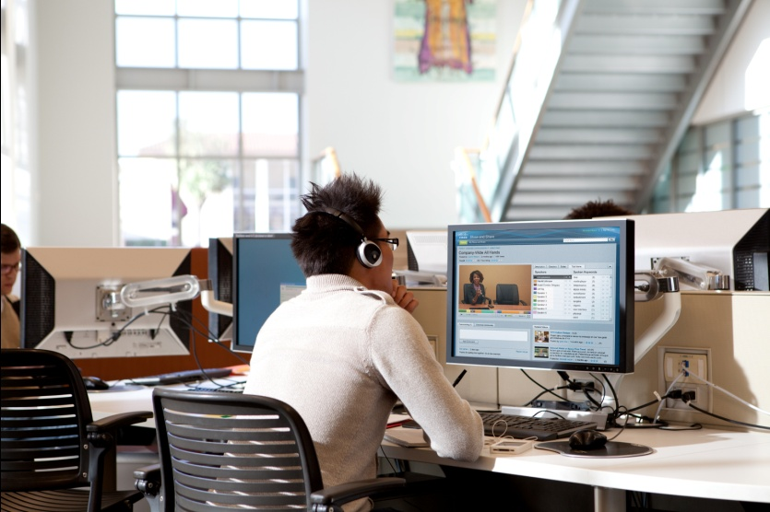
使用例：コンピュータ実習室
従来のワークフロー
  キャンパスのコンピュータ実習室に専用ワークステーションとアプリケーションを設置
  特定の教科や学習用の固定環境を構成
  所定の時間帯にのみアクセス可能
  新しいワークフロー
  高い柔軟性を備えた、多目的なコンピュータ実習室
  絶えず変化するニーズに応じて実習室を迅速に再構成可能
  結果
  柔軟性が向上し、教育およびコンピューティング リソースへのアクセスが拡大
  キャンパス外の学生に一貫したエクスペリエンスを提供
  IT サポートの時間とコストを削減
  ソフトウェア ライセンスとハードウェア コストを削減
Notes:
従来のワークフロー
従来のコンピュータ実習室は固定環境です。そうした環境に設置されたオペレーティング システムとアプリケーションは、特定のワークステーションに関連付けられています。
通常、実習室の構成は、特定のアプリケーションに対する教科内容の要件によって決まります。 そのため、教科内容の変更に応じて実習室の構成をやり直す必要があります。
また、実習室へのアクセスは「営業時間」内に限られます。
新しいワークフロー
VXI の導入により、従来の固定的なクラスルームとコンピュータ実習室を、各教員やクラスのニーズに応じて即座にカスタマイズおよび適合可能な学習スペースへと生まれ変わらせることができます。
VXI によってオペレーティング システムとアプリケーションがクライアント デバイスから切り離されるため、学生や教員は固有の要件に合わせて構成された仮想ワークスペースにログインできます。 その結果、既存のコンピュータ実習室を、より多くのエンド ユーザに対応する多目的なリソースに生まれ変わらせることができます。
学生や教員の要件が変化したときは、別の仮想デスクトップを読み込むだけで、これらの仮想ワークスペースを即座に再構成できます。 したがって、既存の IT スタッフはより多くのエンド ユーザのワークスペースをサポートできます。
また、エンド ユーザは特定の実習室に足を運ばなくてもワークスペースにアクセスできます。 これは、キャンパス外や遠隔地からオンライン コースに出席する学生にとって特に重要な利点であり、離れた場所からでも、キャンパス内の学生と同じコンピューティング リソースやアプリケーションを利用できます。

Slide 12
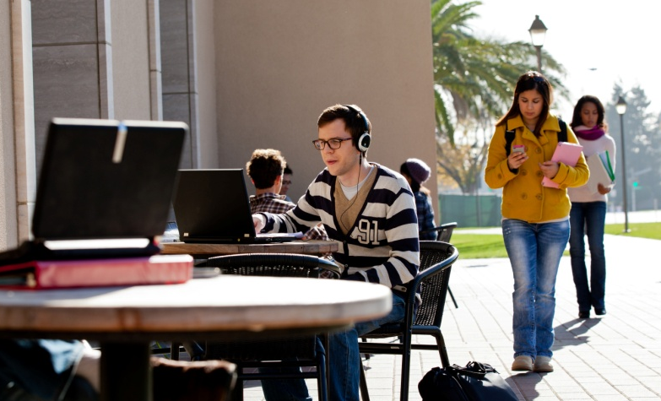
使用例：モバイル性と BYOD
従来のワークフロー
  サポートするデバイスを規定したリスト
  1 人のエンド ユーザあたり 1 台のラップトップ
  定義されているコンピュータの場所に固定
  新しいワークフロー
  仮想ワークスペースにいつでもアクセス
  1 人のエンド ユーザが複数台のデバイスを使用可能
  ラップトップ、タブレット、スマートフォンなど、デバイスの種類を問わずにアクセス可能
  結果
  デバイス間で一貫した妥協のないエクスペリエンス
  キャンパス外の学生に一貫したエクスペリエンスを提供
  IT サポートの時間とコストを削減
Notes:
従来のワークフロー
ごく最近までは、学生、教員、および職員は、学校や大学が「推奨」または指定するデバイスを使用してネットワークに接続していました。
一般に、エンド ユーザは単一のデバイス（通常はラップトップ）を使用しました。
新しいワークフロー
時代が変わりました。
今の学生は、自分が選んだデバイスで、どこからでも接続できることを期待しています。
1 人のエンド ユーザが複数のデバイス（ラップトップ、タブレット、スマートフォン）を使用することも多くあります。
結果
VXI により、学生、教員、および職員は仮想ワークスペースにログインし、仕事や課題に必要なリソースやアプリケーションにアクセスすることができます。
このエクスペリエンスはすべての種類のデバイスで一貫しています。

Slide 13
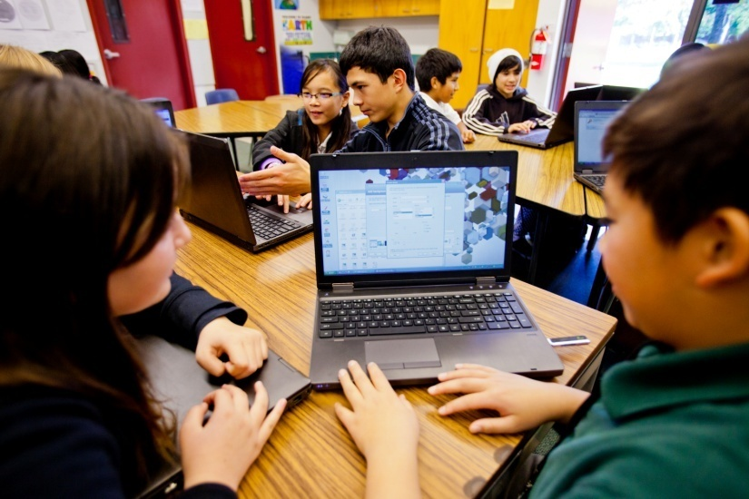
使用例：IT の簡素化
従来のワークフロー
  組織のワークステーションのサポート コストが高い
  個々のクラスルーム、実習室、またはオフィスに移動しないとメンテナンスできない
  IT サポート スタッフが新しいユーザやデバイスに対応するためのスケール拡張を実施できない
  セキュリティとデータの漏洩
  電力コストが高い
  新しいワークフロー
  仮想ワークスペースの構築、展開、パッチ適用、および管理を一元化できる
  既存のスタッフでより多くの仮想ワークスペース ユーザをサポートできる
  セキュリティ パッチの適用とデータ保護を一元化できる
  エネルギー効率が高い
  結果
  持続可能な IT コスト構造
  セキュリティの向上
Notes:
従来のワークフロー
組織のワークステーションに最新のソフトウェアおよびセキュリティ パッチを適用するためのメンテナンス費用が高くつきます。
個々のクラスルーム、実習室、またはオフィスに足を運ばないと構成が行えません。
IT サポート スタッフが新しいユーザやデバイスの増加に対応できません。
電力コストが高くなります。

Slide 14
議題
教育現場の傾向と課題
教育現場での使用例
シスコが掲げる仮想化の展望
Cisco VXI のポートフォリオ
サービス サポートと Validated Design
ケース スタディ
まとめ

Slide 15


VXI が単なるデスクトップ仮想化ではない理由
Cisco VXI
VXI はデスクトップ仮想化のプラットフォームである▼
同時に、仮想ワークスペース ▼用のソリューションでもある
仮想デスクトップ
仮想ワークスペース
ターミナル サービス
アプリケーション仮想化
仮想デスクトップ インフラストラクチャ（VDI）
デスクトップ ストリーミング
業界で最も急速に成長したデータ センター仮想化プラットフォームをベースに構築
仮想デスクトップ + …
リッチメディア
ユニファイド コミュニケーション
ネットワーク用に最適化されたパフォーマンス
エンドツーエンドのセキュリティ
業界屈指のコラボレーション、ネットワ
ーキング、およびセキュリティ アー
キテクチャをベースに構築
Notes:
VXI は、単なるデスクトップ仮想化ではありません
Cisco VXI は「仮想デスクトップ インフラストラクチャ（VDI）」以上のものを提供します。Cisco VXI は、一般的に認識されているデスクトップ仮想化機能に、さらに次の機能を組み合わせたものです。
エンドツーエンド システム
リッチ メディアのサポート
高度なセキュリティ
アプリケーションの移行と高速化のサポート
POE/Energy Wise
この包括的なソリューションを提供できるのは、シスコだけです。

Slide 16
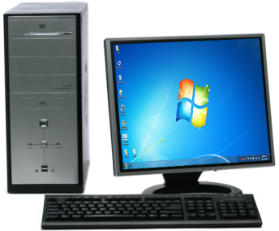
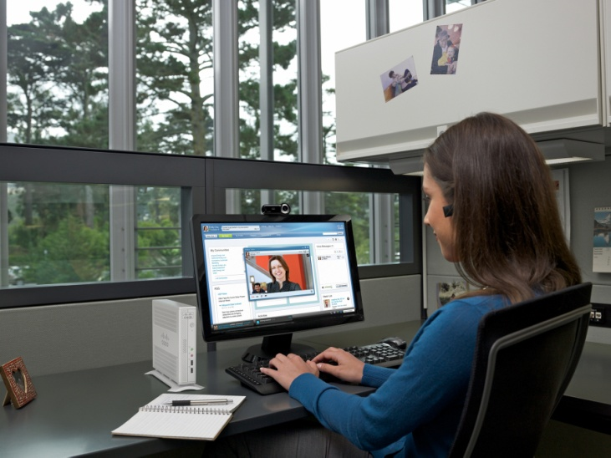
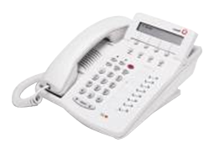
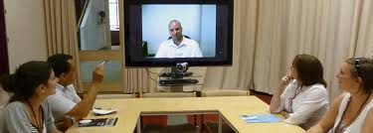
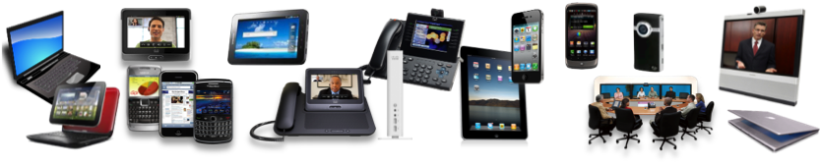
妥協のないエクスペリエンス
アプリケーション、データ、デバイス、メディアを、どこからでも使用可能!
仮想デスクトップ
新しい仮想ワークスペース
音声
ビデオ

Slide 17
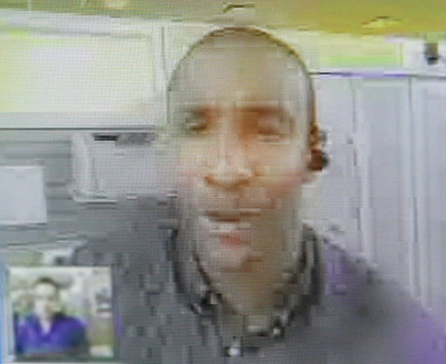
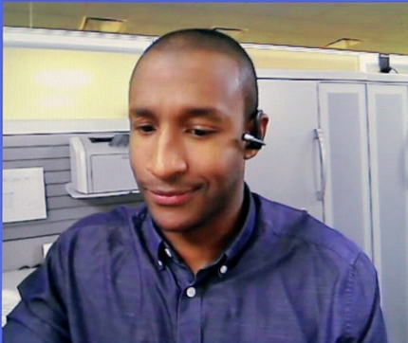
新しい仮想ワークスペースを実現する Cisco VXI
導入前
導入後
妥協のないユーザ エクスペリエンスを実現
Notes:
導入前：
低品質なエクスペリエンス
ヘアピン効果
コストとリソースの使用率の増大
使用する帯域幅の大幅な拡大
データ センターでの仮想マシンの処理の増大
導入後：
妥協のないユーザ エクスペリエンス
音声とビデオをポイントツーポイントにルーティング
最適化されたリソース
帯域幅をメガバイトからキロバイトまで削減
データ センターでの処理を低減
エンタープライズ規模の音声およびビデオ

Slide 18

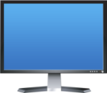

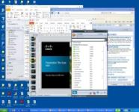



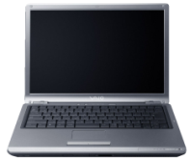


音声、ビデオ、および仮想デスクトップ
妥協のないユーザ エクスペリエンス
  音声とビデオをポイントツーポイントにルーティング
最適化されたリソース
  帯域幅を MB から KB まで削減
  データ センターでの処理を低減
Cisco Unified Communications に基づく、エンタープライズ規模の音声とビデオ
データセンター
デスクトップ仮想化プロトコル
VM-ユーザ 1
メディア フロー
VXC 6215
シグナリング（SIP）
シグナリング（SIP）
仮想化対応ボーダレス
ネットワーク
メディア フロー
CUCM
シグナリング（SIP）
シグナリング（SIP）
メディア フロー
VXC 4000
デスクトップ仮想化プロトコル
VM-ユーザ 2

Slide 19



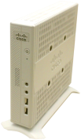

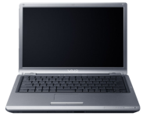



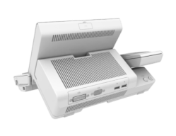











Cisco VXI
仮想化されたエンドツーエンド ソリューション
= シスコ製品
仮想データ センター
仮想化対応
ボーダレス ネットワーク
仮想
コラボレーション ワークスペース
アプリケーション/デスクトップ OS
シスコ コラボレーション アプリケーション
MS Office
Cisco Virtualization Experience Client
Desktop Virtualization Software
AnyConnect
Cisco® Identity Services Engine
Cisco VXC 6215
シン クライアント
ハイパーバイザ
CDN
Cisco VXC 4000 PC クライアント
WAAS
Quad
AnyConnect
UCS
ASA
WAAS
Cisco VXC 22xx & 21xx
ゼロ クライアント
Nexus 1000v
ハイパーバイザ
ACE
Virtual Security Gateway
Unified CM
PoE
スイッチング
ルーティング
コンピューティング
Cius ビジネス タブレット
ストレージ
エンドツーエンドの管理および最適化

Slide 20
議題
教育現場の傾向と課題
教育現場での使用例
シスコが掲げる仮想化の展望
Cisco VXI のポートフォリオ
サービス サポートと Validated Design
ケース スタディ
まとめ

Slide 21

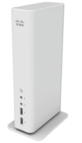
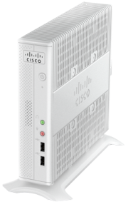
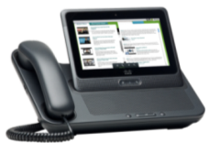
Virtualization Experience Client（VXC）
のポートフォリオ
ユーザ エクスペリエンスを強化
ゼロ クライアント | ゼロ クライアント | ソフトウェア アプライアンス | シン クライアント | エンタープライズ タブレット
VXC 2100 シリーズ | VXC 2200 シリーズ | VXC 4000 | VXC 6215 | Cisco Cius
Notes:
VXC 2100、2200、および Cius を出荷します。2011 年第 4 四半期には、これらを VXC ポートフォリオに追加し、さらに、新しい VXC 6215 シン クライアントと VXC 4000 ソフトウェア アプライアンスを追加します。

Slide 22

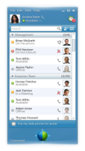
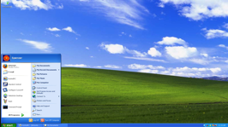
Cisco VXC 4000
仮想化された Windows XP および Windows 7 PC からのリッチ メディア コラボレーション
仮想デスクトップからのリアルタイム音声機能を備えた高度なユーザ エクスペリエンス
既存の PC を利用してハードウェア更新期間を延長
Citrix XenDesktop と VMware View をサポート
2012 年のビデオサポートバージョン
Notes:
Cisco Virtualization Experience Client 2110：9900 および 8900 IP 電話の一部として設置され、ビデオ機能を統合します。既存のフットスタンドを利用し、取り外してバックパックを取り付けます。アクセサリ ポートから接続でき、POE によるすっきりとした展開が可能です。電話とゼロ クライアントの両方を搭載します。
Citrix XenDesktop と VMware View をサポートします。
Power Over Ethernet（PoE）をサポートします。
イーサネット ポート 1 つで電話とシン クライアントに対応します。
VMware View

Slide 23
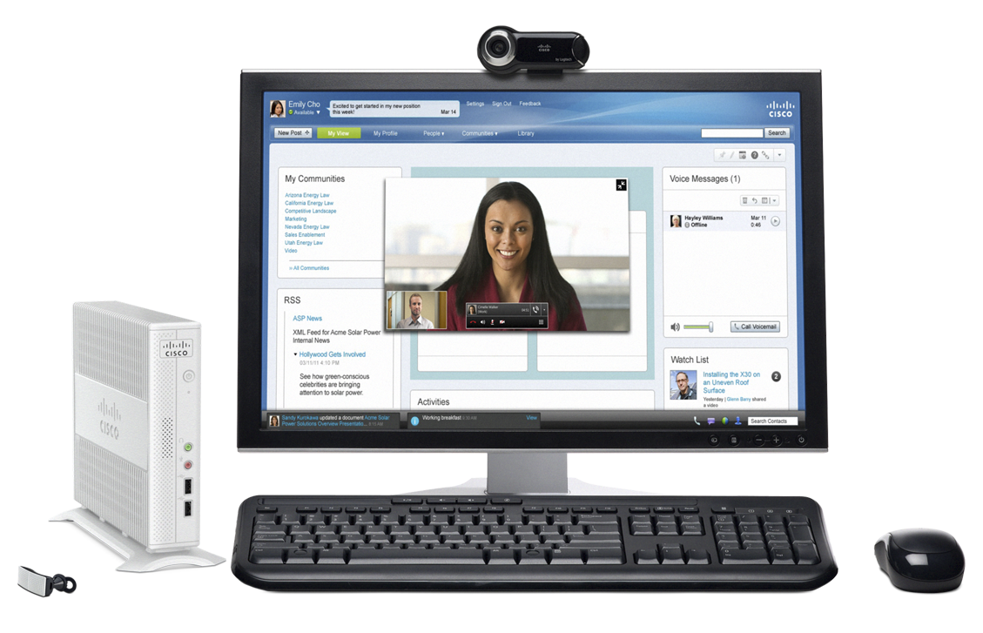
Cisco VXC 6215
エンタープライズクラスの音声、ビデオ、仮想デスクトップ ソリューション
新しい仮想ワークスペース エクスペリエンス
ビジネスと共に成長する将来を見据えた設計
Linux ベースのプラットフォームによって Citrix XenDesktop および VMware View（VDI 用の RDP のみ）をサポート
新機能
Notes:
Cisco Virtualization Experience Client 2110：9900 および 8900 IP 電話の一部として設置され、ビデオ機能を統合します。既存のフットスタンドを利用し、取り外してバックパックを取り付けます。アクセサリ ポートから接続できます。このポートは POE なので、すっきりとした展開が可能です。電話とゼロ クライアントの両方を搭載します。
Citrix XenDesktop と VMware View をサポートします。
Power Over Ethernet（PoE）をサポートします。
電話とシン クライアントの 1 つのイーサネット ポートを使用します。

Slide 24


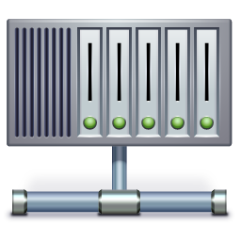




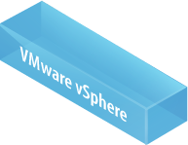
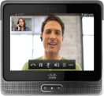
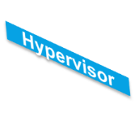


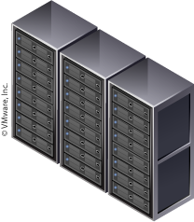
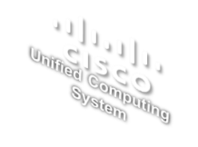
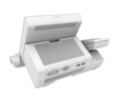




Cisco VXI：ボーダレス ネットワーク
ワークスペース最適化ネットワーク、セキュリティ、およびモビリティ アーキテクチャ
ホステッド 仮想デスクトップ
サービス プロバイダー
本校キャンパス
WAN
ワークスペース最適化 LAN/WAN
データセンター
FCOE
分校キャンパス
アクセス
エンドツーエンドのセキュリティ
最適化された WAN
インフラストラクチャ
リッチメディア エクスペリエンスを提供するエンドポイント、UPOE、プラグアンドプレイ対応 Auto Smartport
シングル ポイント ポリシー、モバイル エンドポイント、一貫した物理および仮想セキュリティ
WAAS ベースの最適化、Flexible Netflow および QoS、高可用性
スケーラブルな仮想コンピュータ スケーラブルかつシンプルなネットワーキング クラウド対応仮想スイッチ
妥協のないユーザ エクスペリエンスを実現する仮想化対応ボーダレス
ネットワーク

Slide 25
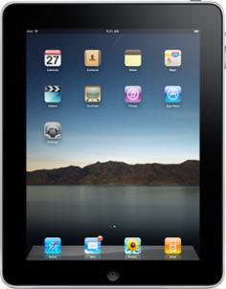





Cisco VXI：ボーダレス ネットワーク
VXI 用 Cisco Identity Service Engine（ISE）
ネットワーク全体で一貫したネットワーク セキュリティ ポリシーを適用
  物理デスクトップ、仮想デスクトップ、BYOD
データ セキュリティ、アクセス コントロール、およびコンプライアンスをサポート
  知的所有権を保護
  デバイスの種類に応じて適切なアクセス レベルを保証
コンテキスト対応識別および認証サービス
誰
内容
場所
時間
方法
Notes:
25
Cisco Identity Services Engine（ISE）による VXI のポリシーベースのアクセス
Cisco Identity Services Engine（ISE）は、ポリシーベースのサービスの提供を目的に設計されており、複数のアプリケーションやネットワーク サービスを通じて簡単にネットワークを拡張できるソリューションです。Cisco ISE は、Cisco Virtualization Experience Infrastructure（VXI）においても実証済みであり、仮想デスクトップから企業データへのアクセスには、安全なロールベースおよびデバイスベースのアクセスを提供します。ネットワークと VDI 機能を組み合わせることにより、ユーザが企業ネットワークに個人用デバイスを持ち込んでも、データの整合性は損なわれません。
組織のニーズに合わせたスケール拡張：IT 部門のサポート対象を、従来の物理デスクトップから、1 人のユーザが複数のデバイスを使用する仮想デスクトップ環境へと効率的かつ容易に拡張できます。ISE はすべてのポリシー作成を一元化し、情報をすべてのシスコ スイッチ、ワイヤレス コントローラ、およびネットワーク アクセス デバイス（NAD）にシームレスに反映させます。
個人所有 PC やモバイル タブレットの持ち込み（BYOD；Bring Your Own Device）に対するデータ セキュリティとコンプライアンス - ISE は、ユーザが複数のデバイスを利用して仮想デスクトップにアクセスする「個人所有デバイスの持ち込み（BYOD）」の管理をシンプルにします。Cisco ISE の一元化されたポリシー プラットフォームでは、色々な場所やデバイスを使用して仮想および非仮想セッションを行うユーザが混在する企業インフラストラクチャにおいて、企業全体で調査されたポリシーの作成と一貫したポリシーの適用が可能です。
ISE はデバイス プロファイル機能を備えており、自社のデバイスやそれ以外のデバイス別、またはデバイス単位で、 異なるさまざまなポリシーを関連付けることができます。ISE は、iPad や Cius などのタブレットおよびその他の個人所有デバイスを認識し、ユーザが企業ネットワーク上で個人用デバイスやタブレットから企業データにアクセスする際は、仮想デスクトップを使用することを義務付けています。会社から支給されるデバイスは、デスクトップ上のデータに直接アクセスでき、VDI セッションを介してアクセスする際の柔軟性にも優れています。このモデルの柔軟性と制御により、IT 管理者は仮想デスクトップまたは会社の支給デバイス上のデータ漏洩がないことを確証でき、従業員の退社後、その従業員の個人用デスクトップからデータが外部に漏洩する危険性を最小限に抑えることができます。

Slide 26
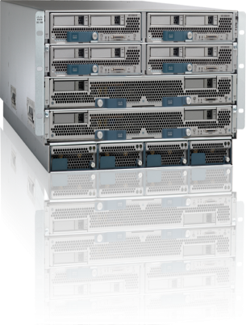

業界屈指のパフォーマンスとスケーラビリティを誇る仮想デスクトップ
デスクトップ仮想化用に最適化されたプラットフォーム
Cisco UCS
低コストでコンピュータおよびネットワーク インフラストラクチャを実現
より高い仮想デスクトップ密度を 高パフォーマンスのまま実現
シンプルな操作性 — 数分で起動、数秒でスケール拡張
優れたスケーラビリティ — UCS システム 1 つで、1,000 のデスクトップを容易にスケール
拡張メモリ容量と入出力によりデスクトップ仮想化のボトルネックを回避
メモリ
CPU
入出力
Unified Fabric（FCoE）
Notes:
Cisco Unified Computing System を仮想デスクトップ インフラストラクチャの基盤として使用することで、コンピューティング、ネットワーキング、仮想化、およびストレージ アクセスを統合し、革新的なテクノロジーを使用してデスクトップ仮想化のために理想的なプラットフォームを実現します。
特に Cisco UCS はアーキテクチャが大幅に簡素化され、少数のコンポーネントしか必要としないため、コストを他社よりも少なくとも 20 % 低く抑えることができます。
ユーザのパフォーマンスを低下することなく、60 % 以上の仮想デスクトップをサポートします。
導入と拡張が容易です。
大規模な拡張性 – システム全体で最大 38,400 のデスクトップまで拡張可能（320 のサーバ X 120 の仮想デスクトップ/サーバ）。
コスト効果が最も高い 2 ソケット サーバ向け大容量メモリと高速ストリーミング対応の安全な入出力を組み合わせて、ボトルネックを回避します。

Slide 27

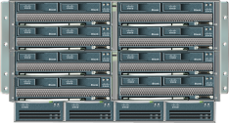
Cisco VXI データ センター
スケーラビリティ + 仮想デスクトップの簡素化 = 運用コストの削減
管理
ドメイン
500 % 増加
= 30,000 以上の仮想デスクトップ
サーバ VDI
密度
45 % 増加
= 最大 160 の仮想デスクトップ
シャーシ
ユニファイド フ
ァブリック
キャパシティが 4 倍
遅延が 1/4 に低減
拡張データ センター機能 — VXI Validated Design の一部
Notes:
管理ドメインの拡張性
従来は、B250 M2 を搭載したファブリック インターコネクト 1 台あたり 12 基のシャーシをサポート = 1 台のブレードにつき 110 の仮想デスクトップ：
つまり、4 X 1 つのシャーシにつき 110 X 12 = 1 つの管理ドメインにつき 5,280 の仮想デスクトップとなる
QA 部門は Capitola で 20 基のシャーシがサポートされていることを確認しています。古いアーキテクチャでは 20 基のシャーシに B250M2 を搭載していました。したがって、160 X 4 = 640 のデスクトップ/シャーシならば、640 X 20 = 12,800 のデスクトップ/UCS 管理ドメインとなります。
B230M1 の場合も、サーバ密度あたりの値は B250M2 と同じです。つまり、UCS 管理ドメインの VM 数は 2 倍以上です（B230 はハーフ幅。一方、B250 はフル幅）。
B230M2 によって密度が 20 % 以上増加します。これは 1 台のブレードあたり約 192 の VM 数に相当します。
正味の値を示すと、1 つのドメインあたり B230M2 と 20 基のシャーシを搭載した管理ドメインは、古いアーキテクチャの FI 管理あたり 5,280 の仮想デスクトップから、Capitola アーキテクチャの 30,720 の仮想デスクトップ（192 X 8 ブレード X 20 シャーシ）に拡張されました。
B250 M2 サーバ 1 台につき 110 の Windows 7 仮想デスクトップから、B250 サーバ 1 台に付き 160 の仮想デスクトップに移行できます。

Slide 28
議題
教育現場の傾向と課題
教育現場での使用例
シスコが掲げる仮想化の展望
Cisco VXI のポートフォリオ
サービス サポートと Validated Design
ケース スタディ
まとめ

Slide 29


キャンパスの変革
VXI のためのシスコ サービス
ビジネス価値の拡大
最適なユーザ エクスペリエンスを実現
リスクを最小限に抑え、短期間で価値を実現
セキュリティ、オーケストレーション、および自動化を設計に統合
現在の IT 運用モデルを再編するサービス管理の青写真
新しい環境に最も適した使用例と対象アプリケーションを見極めるためのロードマップ
開始
最適化
VXI 用の連携サービス
構築
試作パイロット
計画と設計
実装と移行
計画
戦略
評価
確認
確認ワークショップ
デスクトップ仮想化の工程
認定パートナーとシスコ直販から入手可能
www.cisco.com/go/services/edu
Notes:
大学のキャンパスなどは 50 年前から同じ方法で構築されています。つまり、構築するシステムごとに別のネットワークを用意するという手法です。データ用のネットワーク、音声用のネットワーク、ビデオ用のネットワーク、クロック & ベル用のネットワーク、電力管理用のネットワーク、構築制御用のネットワーク、オーバーヘッド ページング用のネットワークなどが、それぞれ別々に用意されています。
Cisco Connected Learning ソリューションは、これらの複数のネットワークを 1 つの環境に集約して、教育システム、構築システム、サービス システム、およびデータ システムを連携します。このシステムを通じて、グローバルなコラボレーションや研究活動の質が向上し、情報セキュリティは強化され、リアルタイムなコミュニケーションやコラボレーションが可能になり、優れた各種サービスを学生へ提供することができます。また、改善された電力消費により「環境に優しい」スマートなキャンパスを構築します。
キャンパスは、これらの高度なソリューションにより、ネットワークにつながった学習環境へと一変します。しかし、ソリューションを通じて、実際にそうした価値を実現するには、ソリューションをすばやく、効率的に、かつ、サービスの中断を最小限に抑えて展開する必要があります。そうすれば、投資から最大の利益が得られ、キャンパスにおける将来に向けたサービスの拡張が可能となるでしょう。
シスコ サービスとシスコのパートナーは、これらの高度なソリューションと、そのメンテナンスに必要なサポート サービスに関する専門技術を提供します。
より高度な教育組織との連携を通じて、プロセスの効率化、コストの抑制、およびリアルタイムなコミュニケーションと対話を実現し、シスコ サービスとシスコのパートナーによる、21 世紀にふさわしい、ネットワークにつながった真のラーニング エクスペリエンスの計画および構築が可能となります。既存のリソースを最適化し、新しいテクノロジーを迅速かつシームレスに統合することで、IT 管理者、研究者、スタッフ、教員、学生などがデータやリソースに安全かつ信頼性の高い方法でアクセスできるようになります。
www.cisco.com/go/educationservices

Slide 30
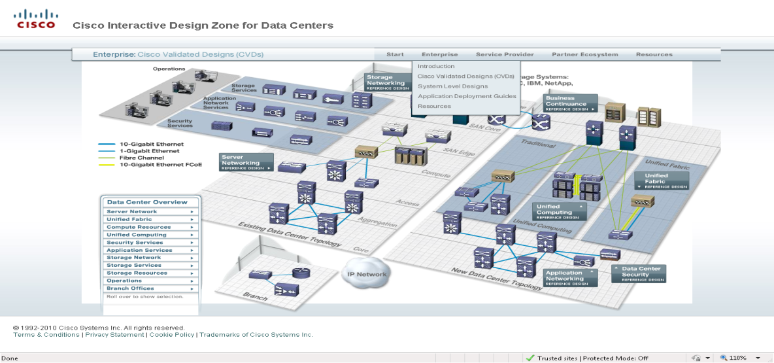
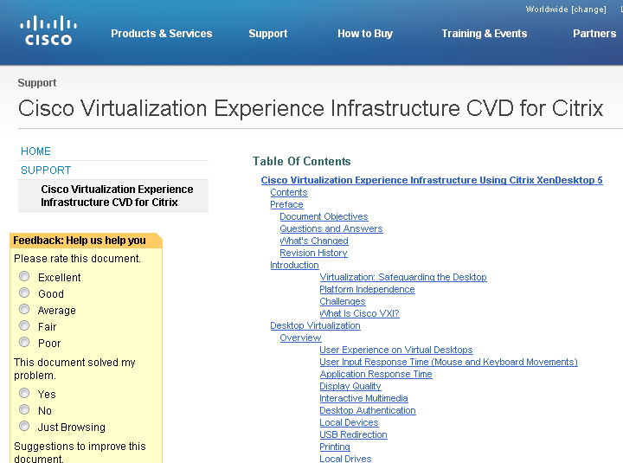
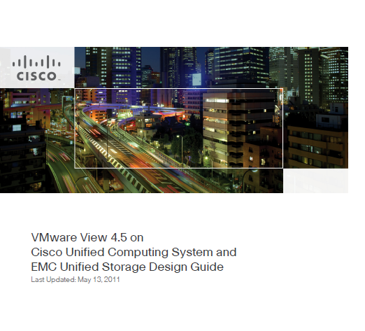
Cisco Validated Design
VXI の Cisco Validated Design
  Citrix XenDesktop
  VMware View
パートナー エコシステムの拡大
  NetApp、EMC、Intel、Wyse
  Samsung、AppSense、Microsoft、McAfee
  LiquidwareLabs、Trend Micro、Atlantis、Unidesk
チャネル パートナー数の増加
  従来型のデスクトップを仮想ワークスペース プラクティスへと変容させるパートナー

Slide 31
議題
教育現場の傾向と課題
教育現場での使用例
シスコが掲げる仮想化の展望
Cisco VXI のポートフォリオ
サービス サポートと Validated Design
ケース スタディ
まとめ

Slide 32


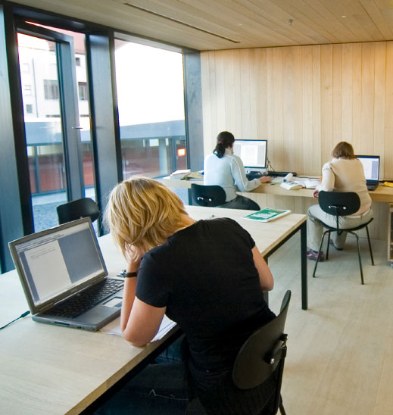

シアトル大学：
効果的な研究調査構想をサポート
状況
デスクトップ コンピュータの製品サイクルが短い、デスクトップ アプリケーション環境の管理が難しい、運用コストが高い
ユーザから寄せられる具体的なリアルタイムのソフトウェア アプリケーション要求に対応できない
データ センター内でデスクトップ、アプリケーション、およびデータ間を接続できない
ソリューション
VMware と仮想デスクトップ用に最適化された Cisco Unified Computing System（UCS）を実装
計画、設計、および実装フェーズでシスコ サービスを利用
結果
ソフトウェア アプリケーションとビジネスの要件を必要に応じて展開可能
ユーザへの応答時間が短縮され、教育と管理上のニーズに容易に対応可能
仮想デスクトップへの移行、運用コストの削減、デスクトップの製品サイクルの延長
Notes:
状況
デスクトップ コンピュータの製品サイクルが短く、デスクトップ アプリケーション環境の管理が難しく、運用コストが高くなります。
教員、学生、および職員から寄せられる具体的なリアルタイムのソフトウェア アプリケーション要求に対応できません。
データ センター内でデスクトップ、アプリケーション、およびデータ間を接続できません。
ソリューション
VMware と仮想デスクトップ用に最適化された、最新技術を搭載した Cisco Unified Computing System テクノロジーを実装します。
統合されたコンピューティング システムを使用して、単一の画面からサーバを管理できるようにします。
結果
教育現場や管理部門のニーズに応えて、特定のソフトウェア アプリケーション要件やビジネス要件を展開できます。
学生や教職員への応答時間が短縮され、教育現場や管理上のニーズに容易に対応できます。
実習室のマシンを仮想デスクトップに移行し、運用コストを削減し、デスクトップの製品サイクルを延長できます。

Slide 33
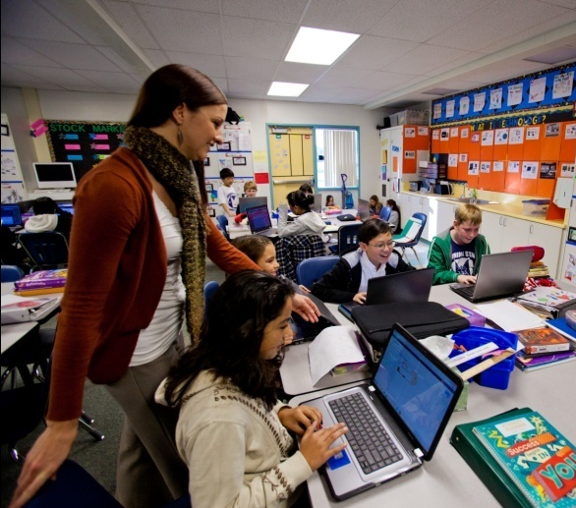

パーク ヒルズ学区：
生徒に次世代の学習環境を提供
状況
15 校で 4,500 台のコンピュータをコスト効果の高い方法でアップグレード
メンテナンス、修理、およびアップグレードに伴うダウンタイムを短縮
将来のキャパシティ要件やテクノロジー要件に合わせて拡張できる柔軟性の高いソリューションを実装
ソリューション
Citrix XenDesktop を備えたシスコ デスクトップ仮想化ソリューション、Unified Computing System プラットフォームを使用
結果
メンテナンスとテクノロジー更新サイクル時の時間とコストを大幅に削減
生徒を対象としたテクノロジーが改善され、機能とキャパシティを必要に応じて容易に追加可能
電力削減による省エネ
Notes:
状況
デスクトップ コンピュータの製品サイクルが短く、デスクトップ アプリケーション環境の管理が難しく、運用コストが高くなります。
教員、学生、および職員から寄せられる具体的なリアルタイムのソフトウェア アプリケーション要求に対応できません。
データ センター内でデスクトップ、アプリケーション、およびデータ間を接続できません。
ソリューション
VMware と仮想デスクトップ用に最適化された、最新技術を搭載した Cisco Unified Computing System テクノロジーを実装します。
統合されたコンピューティング システムを使用して、単一の画面からサーバを管理できるようにします。
結果
教育現場や管理部門のニーズに応えて、特定のソフトウェア アプリケーション要件やビジネス要件を展開できます。
学生や教職員への応答時間が短縮され、教育現場や管理上のニーズに容易に対応できます。
実習室のマシンを仮想デスクトップに移行し、運用コストを削減し、デスクトップの製品サイクルを延長できます。

Slide 34
議題
教育現場の傾向と課題
教育現場での使用例
シスコが掲げる仮想化の展望
Cisco VXI のポートフォリオ
サービス サポートと Validated Design
ケース スタディ
まとめ

Slide 35
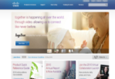
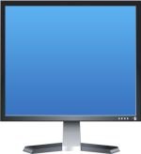


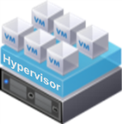
まとめ：教育現場での仮想化
今後も活性化が続く教育現場でのデスクトップ仮想化
  広範な教育機関のユーザに対して適用可能
  教育ワークフローの簡素化
  高度なセキュリティで保護された、重要なアプリケーションへの高速アクセス
Cisco VXI は検証済みの エンドツーエンド機能を提供
  主要なテクノロジー パートナーとのオープン エコシステム
  新しいデスクトップ仮想化デバイス群
  デスクトップ仮想化の展開における ROI の向上
VXI
Notes:
ROI 計算ツールも使用できます。
主な販売対象は誰ですか。さまざまな購買層が考えられます。音声/UC に問題を抱えている人もいれば、ネットワークに問題を抱えている人もいます。データセンターに関心を寄せている人もいれば、デスクトップに関心を寄せている人もあります。
仮想化に対する関心が顧客に芽生えています。多くの顧客、具体的には約 25 % の顧客が、所有するデスクトップのうち 25 ～ 50 % を仮想化に移行すると予想されます。あらゆる組織が会社を再編してこの新しい VXI アプローチに対応しようとしており（もちろんそれは CIO からの業務命令です）、プロセスや人に関するテクノロジーに注目が集まっています。
この環境では、80 % 以上の顧客が仮想化に注目しています。きっかけとなる要素を次に示します。
Windows 7 の移行
外注の従業員（コール センター）
サーバの革新的な可能性
データセンターのアップグレード時における、データセンター担当者との連携
VMworld --- アナリスト自身、ユニファイド コミュニケーション（UC）とデスクトップ仮想化（DV）を一体化しようとする顧客の数の多さに驚きを隠せませんでした。これはつまり、UC と DV とデータセンターのアップグレードを 1 つにまとめようとする試みです。シスコはそれをすべて実現することができます。
デスクトップへのスクリーンポップも、技術的には大きな違いはありません。データセンター内の仮想マシンが自分の PC として実行されます。接続方法は通常どおりです。ユーザは自分のモニタを見ており、データセンター内で仮想化された UC アプリケーションを使って、ローカルではその電話を制御する CPI を介して機能します。
Microsoft --- リレーションシップ --- これはシスコにとってどのような意味があるでしょうか。（仮想化レベルでは）ライセンスは別にして、UC の分野ではパートナーであり、競合製品のオフィス コミュニケーションズ サーバー（OCS）などでは、一部競合している部分もありますが、別の分野ではパートナー関係にあります。我々がデータセンターで取り組んでいることと、エンド ポイントで取り組んでいることは異なります。つまり、パートナー関係にありながらも競合しているというわけです。
Citrix と Vmware は、ハイパーバイザ分野の大手企業です。
価格は競合します。「ソリューション」の価値に価格を設定します。価格帯は 1 ユニットあたり 300 ～ 400 ドルです。
従業員は自分のラップトップを持ち込み可能です。デバイスの種類を気にしないでください。ライセンスを購入している限り、デバイスは機能します。多種多様、デバイスの種類にとらわれることはなく、クラス最高。デバイスはユーザが選択します。ユーザにエンドポイントを押し付けません。
ほとんどは販売組織や GET チームから、また、顧客からの大きなニーズから可能となりましたが、大部分はシスコ開発組織（CDO）へこの機能を要求した販売チームの功績といえます。
Executive Briefing Center（EBC）やポータブル キットでデモを使用できます。仮想デスクトップ、Quad などもあります。Quad を使用してコールする人もいれば、Cisco Unified Personal Communicator（CUPC）を使用する人もいます。デモは販売を可能にするためにとても重要です。
顧客ストーリーが鍵です。
顧客ストーリー：ING 社、DC において巨額 1400 万ドルの取引

Slide 36




リソース
詳細情報
  仮想ワークスペース
  VXI
詳細情報：
  http://www.cisco.com/go/vxi

Slide 37
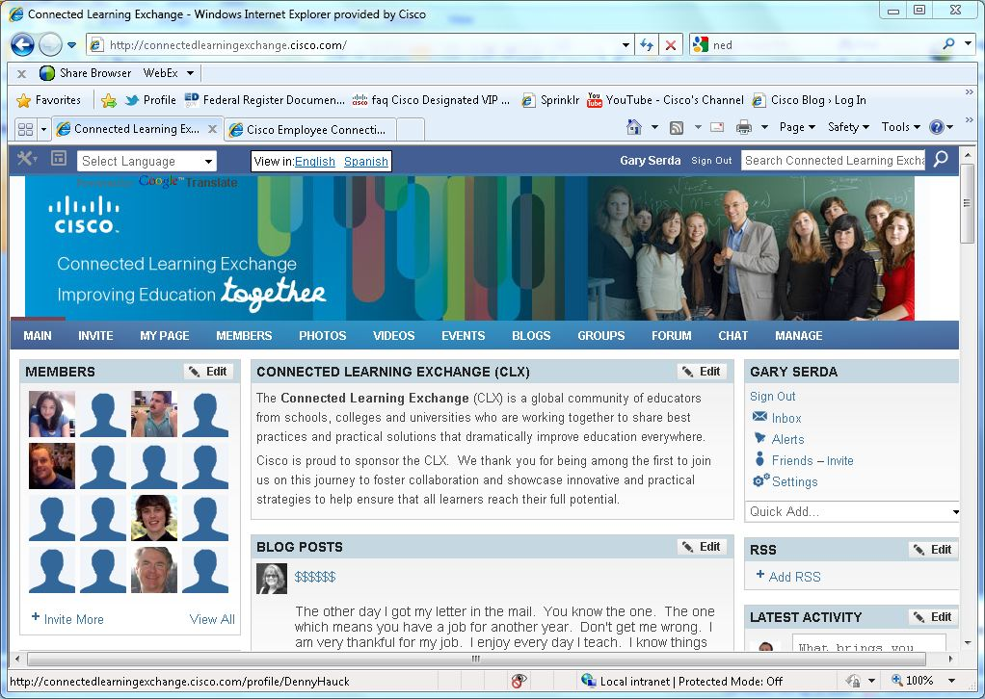
Connected Learning Exchange（CLX）
CLX は、あらゆる地域の教育現場を大きく改善するベスト プラクティスと実践的なソリューションを共有するグローバルなコミュニティです。
CLX に参加する利点：
世界中の教育者と知り合える
アフィニティ グループに参加できる
無料のオンライン専門分野開発プログラムにアクセスできる
CLX Leader Recognition Program によりシスコやコミュニティの認定を受けることができる
http://clx.cisco.com
Notes:
CLX は、学校、短大、および大学の教育者によって構成されるグローバルなコミュニティで、あらゆる地域の教育現場を改善する最善策と実践的なソリューションを共有できます。
シスコは CLX の活動を支援しています。本活動に率先して参加いただいた方々に、シスコとしても感謝しております。我々はコラボレーションを促進し、革新的かつ実践的な戦略を示すこの活動を通じて、教育を受けるすべての方々がご自身の潜在的な能力をフルに発揮していただけるよう支援しています。
オンライン ラーニングに関心を示す教育者として、CLX に参加して世界中の志ある方々とお近づきになることをお勧めします。
Special Interest Groups は専門性の向上に有益なリソースで、コミュニティのメンバーと最善策を交換し、情報を共有できます。

Slide 38




今すぐ アクセス しましょう
コメントや写真を投稿する
http://www.facebook.com/#!/CiscoEducation
フォローする
http://twitter.com/#!/CiscoEDU
シスコの教育に関するブログを参照する
http://blogs.cisco.com/category/education/
Cisco の Education のビデオ視聴を登録する
http://www.youtubecisco.com/education

